Slide 1

Kryptografie
Jiří Vavera, 4TB

Slide 2
Kryptografie = šifrování
metody utajování smyslu zpráv převodem do podoby, která je čitelná jen se speciální znalostí
z řečtiny => kryptós - tajné, gráphein - psaní
bezpečná výměna zpráv v přítomnosti třetích stran
teď v počítačové formě
kryptoanalýza – luštění zašifrovaných zpráv
algoritmus popisuje, jak:
      ze zprávy (plain-text) a klíče (key) vyrobit šifru (cipher-text)
      ze šifry (cipher-text) a klíče (key) rekonstruovat zprávu (plain-text)
vymyslet dobrý algoritmus je obtížné, proto není vhodné držet algoritmus v tajnosti
používáme dobře známé algoritmy a v tajnosti držíme klíče

Slide 3
Rozdělení kryptografie
symetrická
šifrování
jeden tajný klíč (Secret-Key Cryptography)
asymetrická
šifrování a podepisování
pár klíčů: soukromý a veřejný (Public-Key Cryptography)

Slide 4
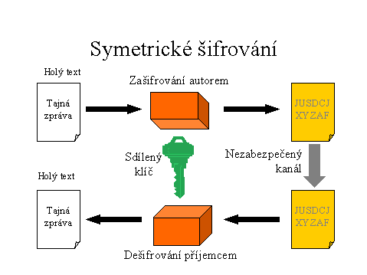
Symetrická kryptografie
Rychlá
za určitých podmínek neprolomitelná
jednoduché použití
problematická výměna klíče – nutný zabezpečený kanál – otázka důvěry
kvalitní algoritmy: AES, CAST5, Blowfish, Twofish, ...
nekvalitní algoritmy: DES (zastaralý), XOR (primitivní)

Slide 5
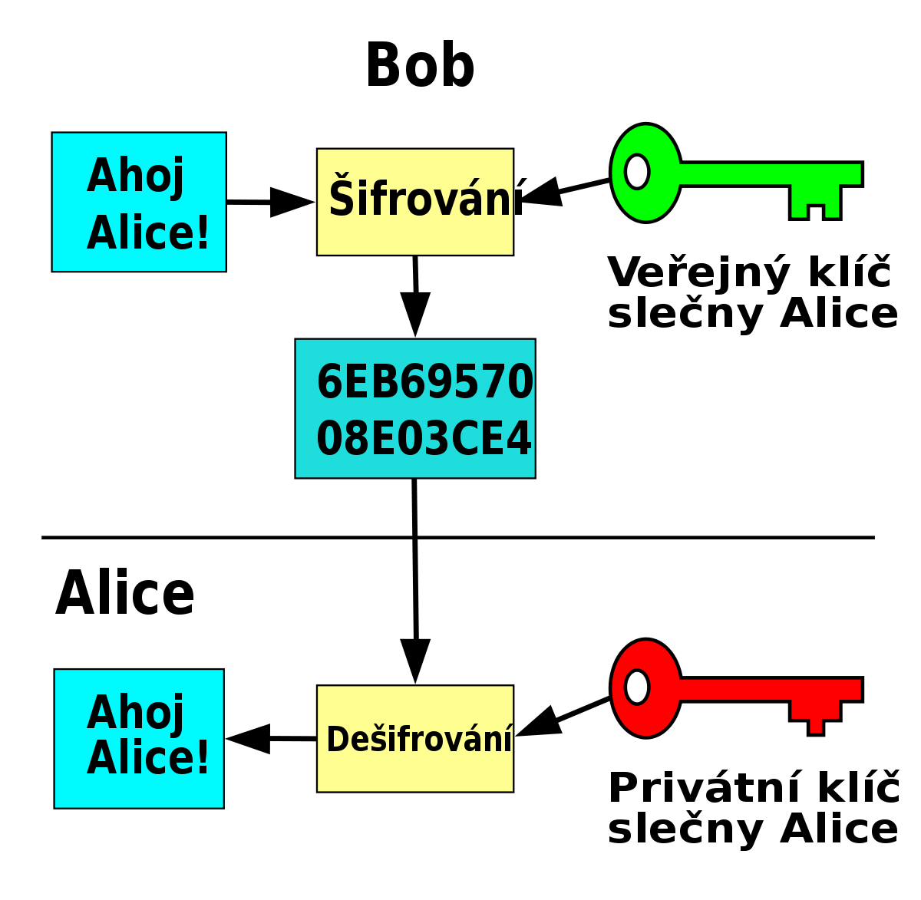
Asymetrická kryptografie
Pomalá
založena na matematickém problému – rozklad na prvočísla, inverzní transformace – teoreticky prolomitelná, prakticky je to příliš náročné – lze zlomit kvantovým počítačem
veřejný klíč lze poslat komukoliv – řeší otázku důvěry, není nutný zabezpečený kanál – Man-in-the-Middle Attack: podvržení klíče
soukromý klíč se nikomu neposílá

Slide 6
Steganografie (podobor kryptografie)
Z řečtiny => steganós - schovaný, gráphein – psát
vědní disciplína zabývající se utajením komunikace prostřednictvím ukrytí zprávy
Zpráva je ukryta tak, aby si pozorovatel neuvědomil, že komunikace vůbec probíhá
neviditelné inkousty; vyrývání zprávy do dřevěné tabulky, která se zalije voskem apod.
V moderní době - ukrytí textů do souborů s hudbou či obrázky namísto náhodného šumu
    síla této komunikace stojí a padá na jejím utajení (jedná se o tzv. bezpečnost skrze utajení – security through obscurity) a proto zachycení skryté zprávy tak prakticky znamená její prolomení. Aby ani v tom případě nedošlo k prozrazení obsahu zprávy, zpravidla se kombinuje s dalšími metodami šifrování.

Slide 7
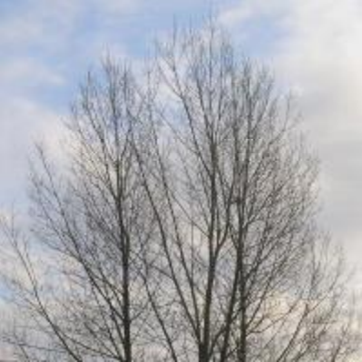
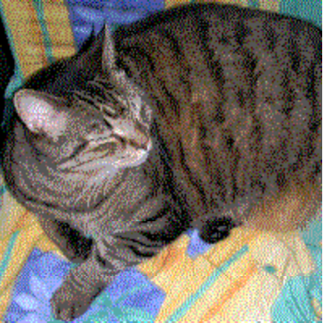
Příklad steganografie:
V tomto obrázku:
Tajná zpráva může být zakódována na místo nepodstatného šumu v souborech se zvuky, obrázky, videem apod.
je vložen tento obrázek:

Slide 8
Hashování
matematická funkce pro převod vstupních dat do malého čísla
výstup -> výtah, miniatura, otisk, fingerprint či hash
používají se k rychlejšímu prohledávání tabulky, porovnávání dat, při hledání podobných úseků DNA sekvencí v bioinformatice i jinde
hash = krátký řetězec písmen a číslic, který vznikne tím, že „proženeme“ jiný řetězec (vstupní data) tzv. hashovací funkcí
  jednosměrná funkce, kdy řetězec na vstupu vygeneruje vždy stejný hash, ale při znalosti hashe nelze zpětně zjistit, o jaký řetězec se jednalo
  funguje podobně jako unikátní otisk vstupních dat
Hashování
  v asymetrické kryptografii
  při vývoji aplikací (slouží např. k ukládání hesel nebo k ověřování integrity dat)

Slide 9
(nejznámější) Hashovací funkce
MD5 algoritmus vytváří otisk o velikosti 32 znaků
Vznikl v roce 1991
dlouhou dobu se používal k ukládání hesel v internetových aplikacích
Od r. 1996 již není považován za dostatečně bezpečný
od r. 2004 dokonce za velmi nebezpečný, protože lze velmi rychle najít dva vstupní řetězce, pro které vytvoří shodný otisk -> doporučuje se tuto funkci vůbec nepoužívat
SHA1 produkuje výstup o délce 40 znaků
nástupce hashovací funkce MD5
vznikl v roce 1995
v r. 2005 však byla nalezena jeho slabina a jeho použití pro ukládání hesel tak není dále doporučováno
hodí se stále pro ověřování integrity dat (výhoda = funkce je rychlá)
Bcrypt založená na šifře Blowfish
vznikla v roce 1999
Dnes se doporučuje k ukládání hesel v aplikacích -> zahrnuje kryptografickou sůl a lze ji nastavit tak, že se vykonává opakovaně (pomalu) –> značně zvyšuje ochranu proti útokům hrubou silou

Slide 10
Šifry (substituční, transpoziční)
Substituční - nahrazení písmen za jiná
  Monoalfabetická
  Každé písmeno se zobrazuje na jiné písmeno
  Pokaždé stejné
Transpoziční - změna pořadí písmen
  Mění pořadí písmen
  Často geometrický princip
    Coj Eš Epte Mto Ječ Er TeM
    METREČ EJ OT METPEŠ EJ OC
    COJEŠEPTEM TOJEČERTEM → CTOOJ JEEŠČ EEPRT TEEMM
    CJŠPETJČRE OEETMOEETM → CJŠPE TJČRE OEETM OEETM

Slide 11



Substituční šifry
Obecná substituce
ATBASH
Substituce nastartovaná klíčem

Slide 12
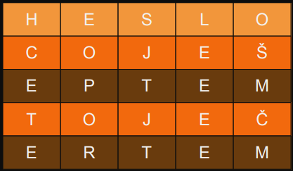
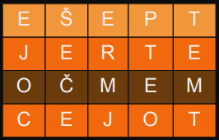
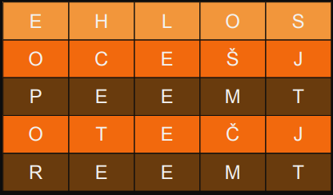
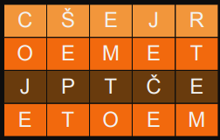
Transpoziční šifry
Složitější transpozice
  Tabulky – zápis podle systému, čtení po řádcích
Transpozice podle klíče
Spirála
  EŠEPT JERTE OČMEM CEJOT
Cik cak
  CŠEJR OEMET JPTČE ETOEM

Slide 13
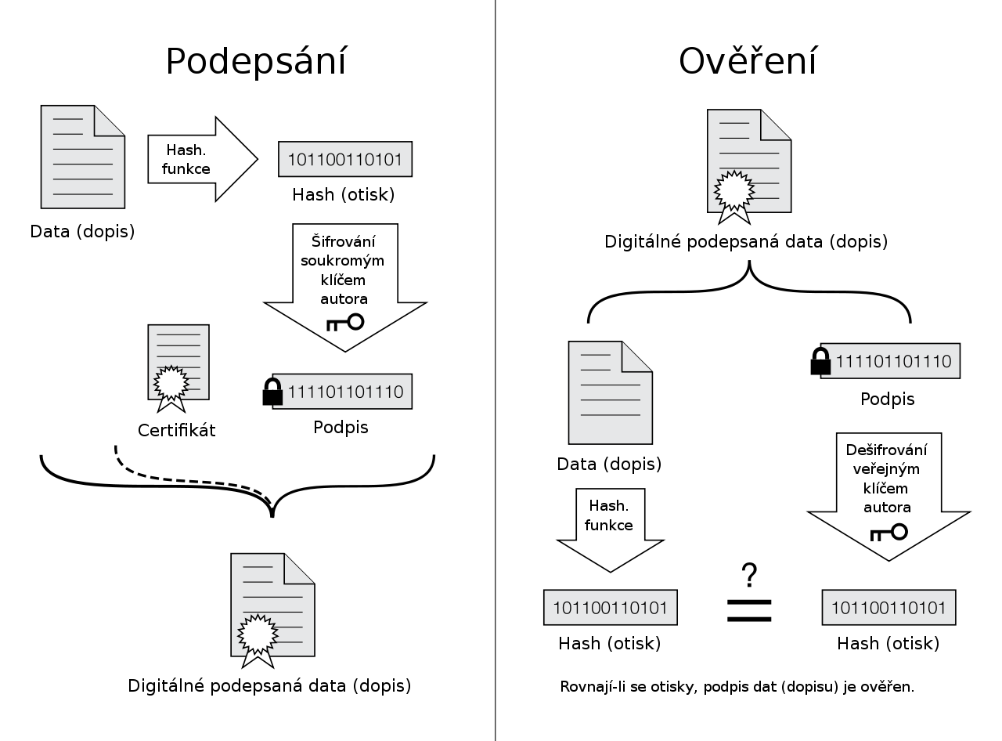
digitální podpis
specifická data, která v počítači nahrazují klasický vlastnoruční podpis = ověřený podpis
Je připojen k datové zprávě nebo je s ní logicky spojen = umožňuje ověření totožnosti podepsané osoby ve vztahu k datové zprávě

Slide 14
zdroje
https://is.muni.cz/el/fsps/jaro2021/bp4012/um/7.pdf?lang=cs
https://cs.wikipedia.org/wiki/Kryptografie
https://www.google.com/url?sa=i&url=http%3A%2F%2Fsandbox.cz%2F~varvara%2FEl_podpis%2Findex.html&psig=AOvVaw3KPfcgryscLSEk0TYUnho0&ust=1710775470178000&source=images&cd=vfe&opi=89978449&ved=0CBMQjRxqFwoTCNjrtrPN-4QDFQAAAAAdAAAAABB3
https://www.zamekkurim.cz/security/Dum%20-%20Digitalni%20ucebni%20materialy/07_Sada_Pocitacove_site_3/VY_32_INOVACE_07_15_STEGANOGRAFIE.pdf
https://www.strafelda.cz/hash
https://www.fi.muni.cz/~xpelanek/ucitele/data/janasifry/klasicke_sifry.pdf
https://cs.wikipedia.org/wiki/Elektronick%C3%BD_podpis

